Slide 1
《身边的环境》小学高年级
11、轨道交通
执教者：
柳诗朦
武汉市黄陂区滠口街道滠口小学

Slide 3
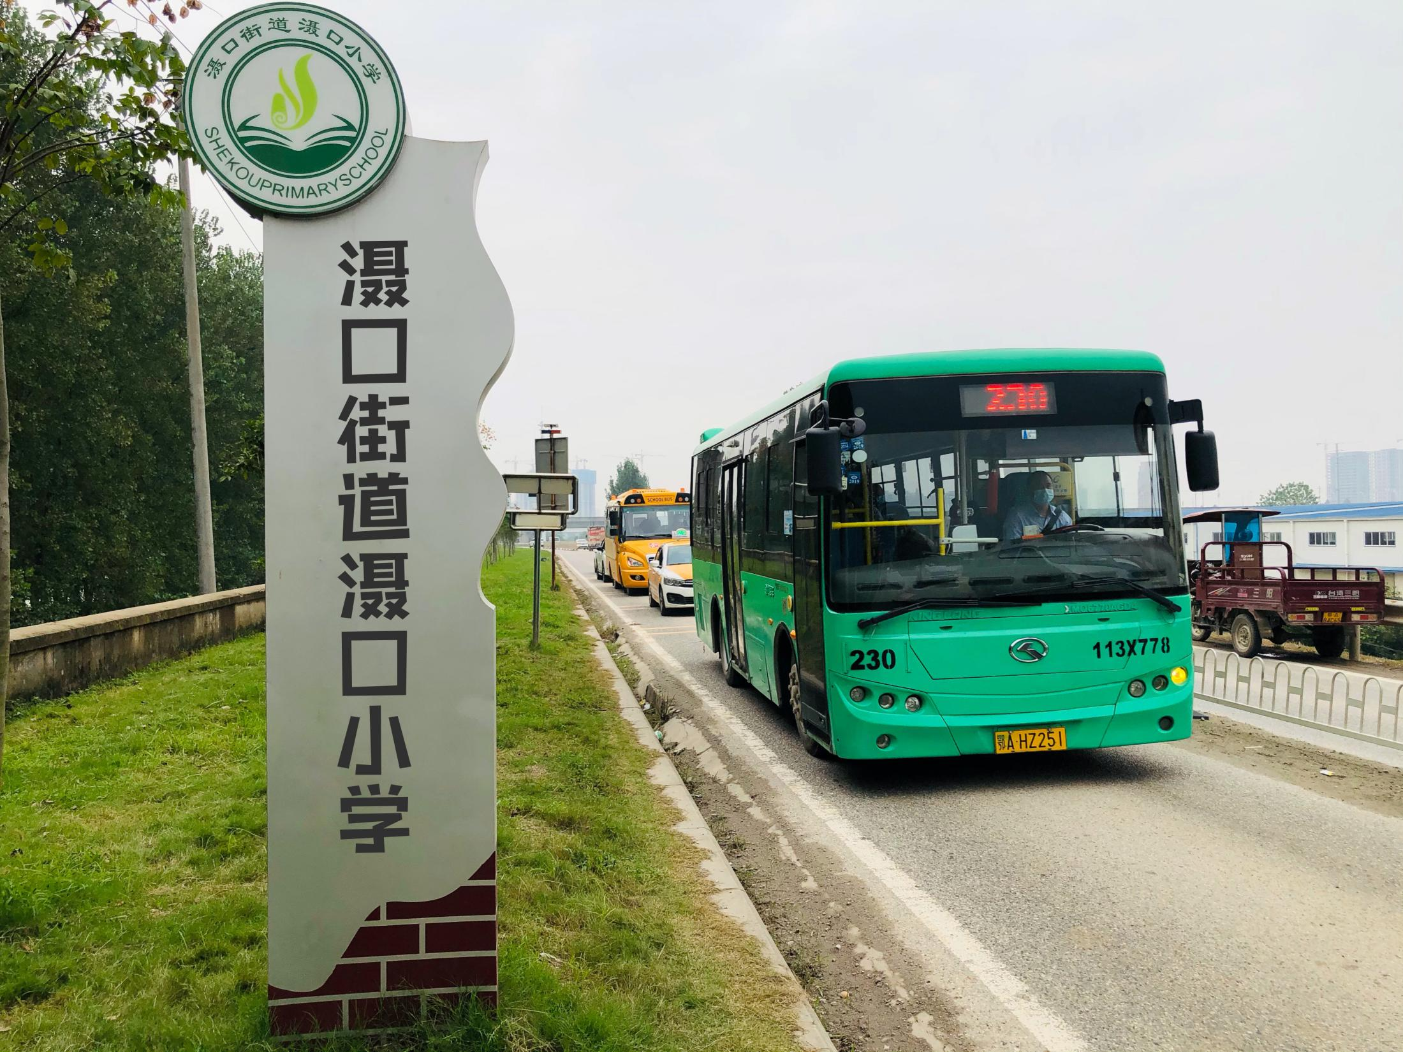
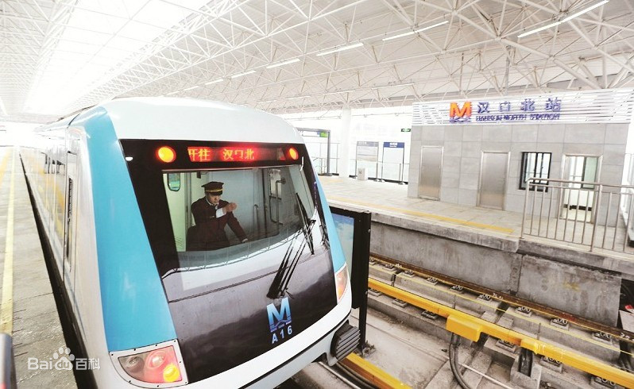
武汉公交230路
滠口小学附近
地铁1号线 汉口北站
滠口小学门口

Slide 4
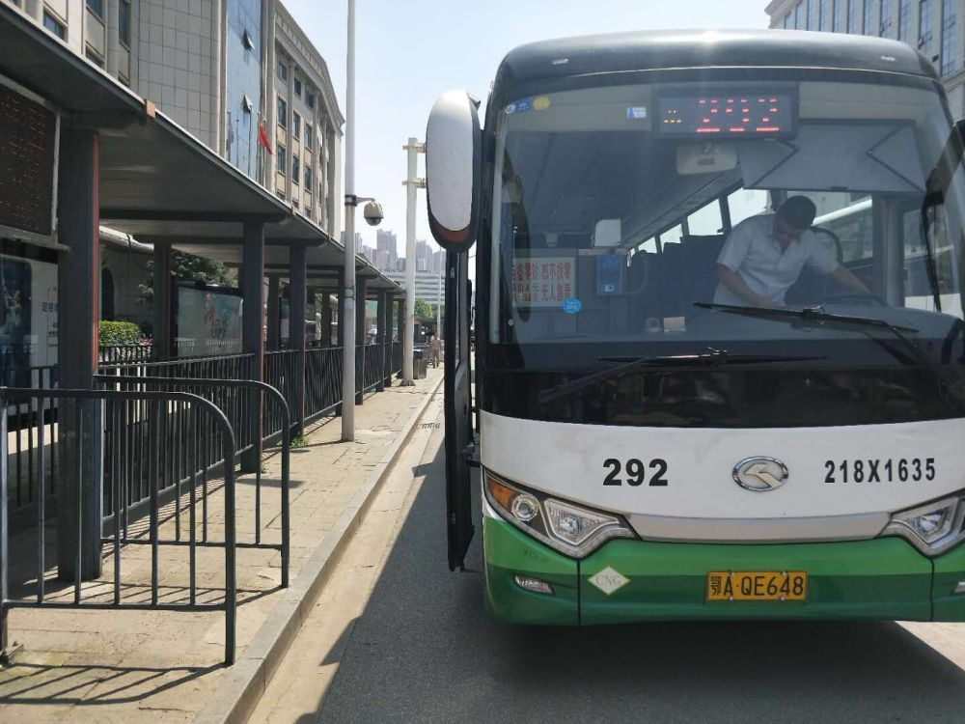
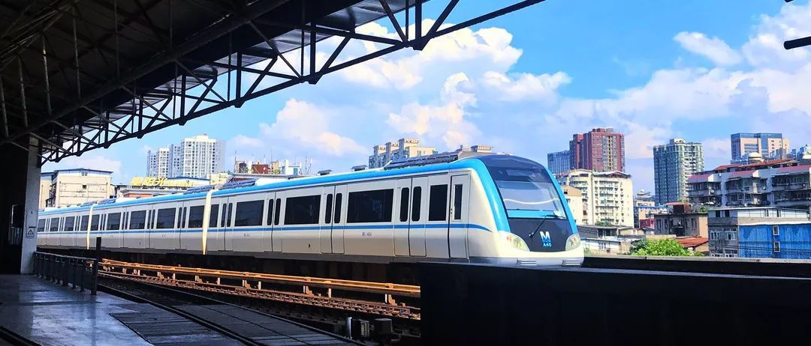
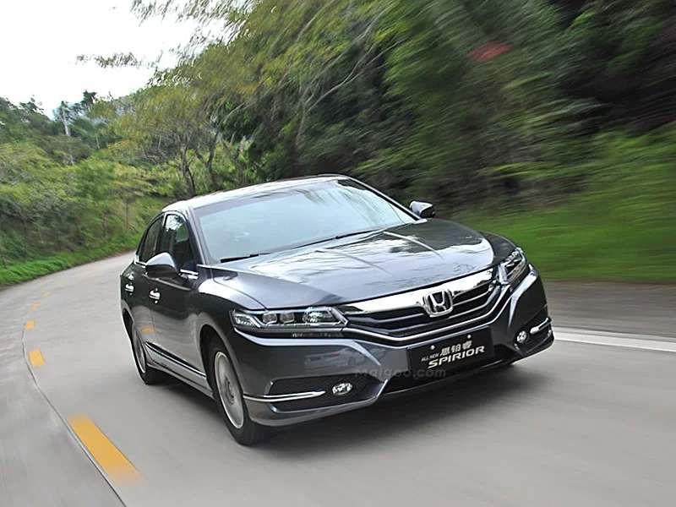
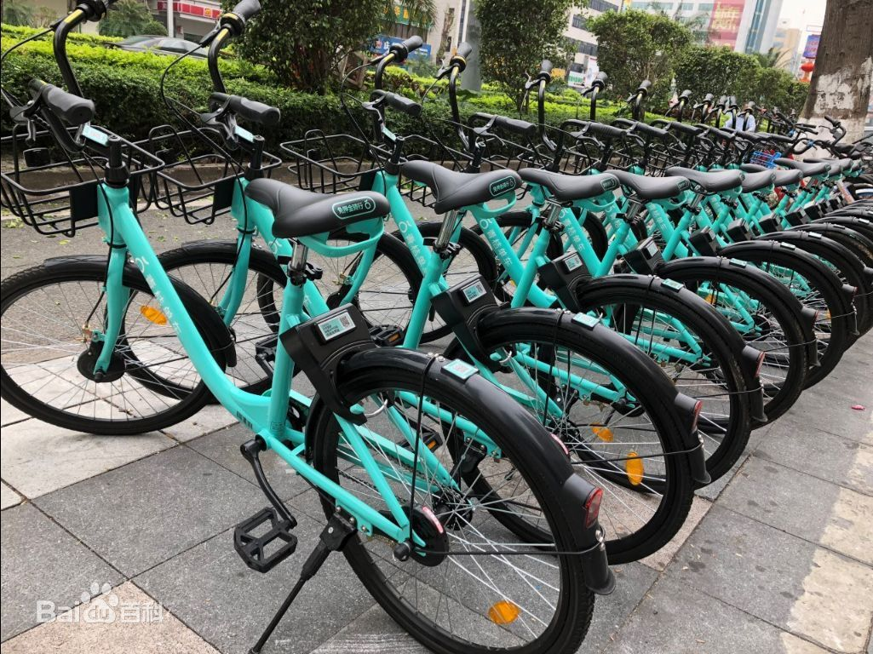
公交出行
轨道交通出行
。。。
开车出行
共享单车出行

Slide 5
11、轨道交通

Slide 6
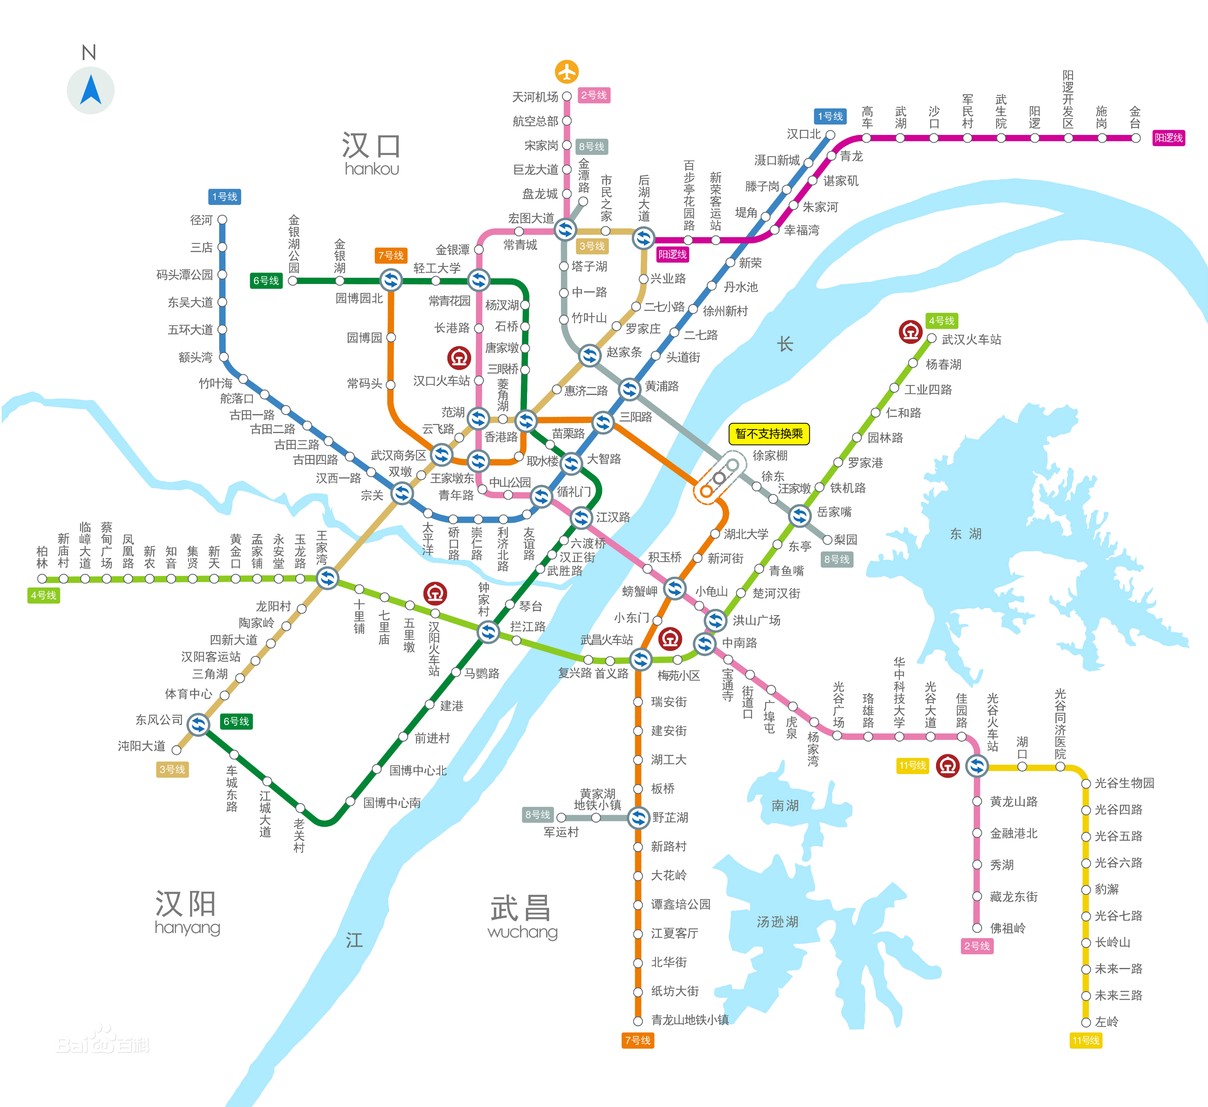
2号线
1号线
阳逻线
6号线
4号线
共9条线路，联通武汉三镇，四通八达。
8号线
3号线
武汉轨道交通线路图
7号线
11号线

Slide 7
颜色设计大有讲究，大多选自武汉美丽的景观和独特的文化。

Slide 8
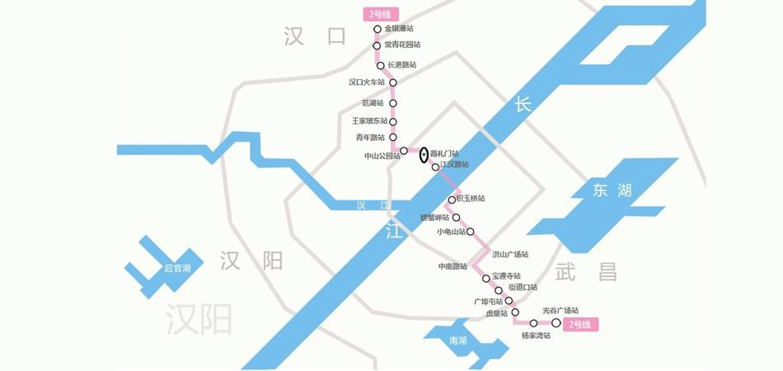
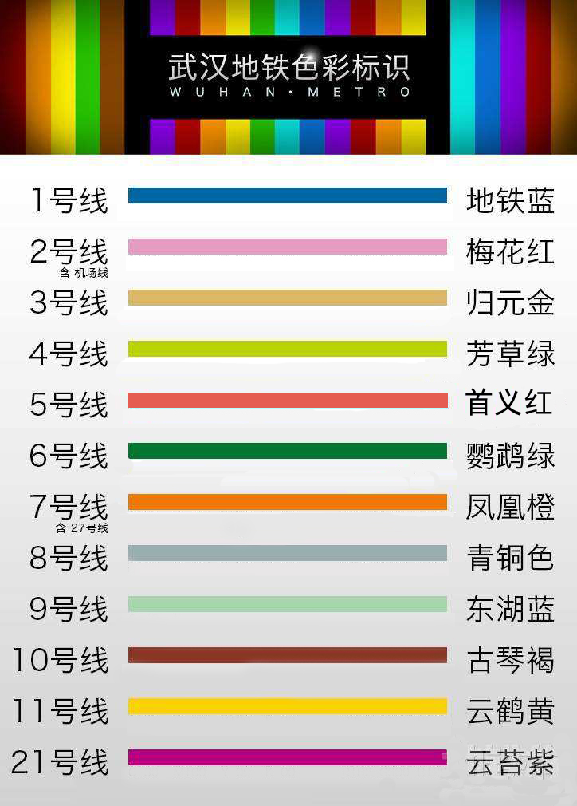
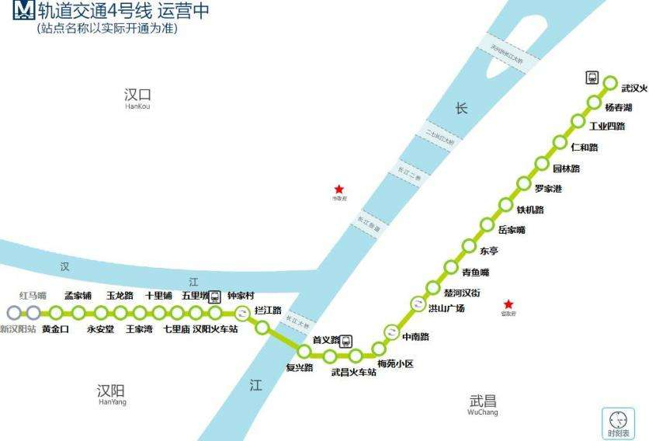
标志色的文化内涵
梅花红
“晴川历历汉阳树，芳草萋萋鹦鹉洲。”
芳草绿

Slide 9
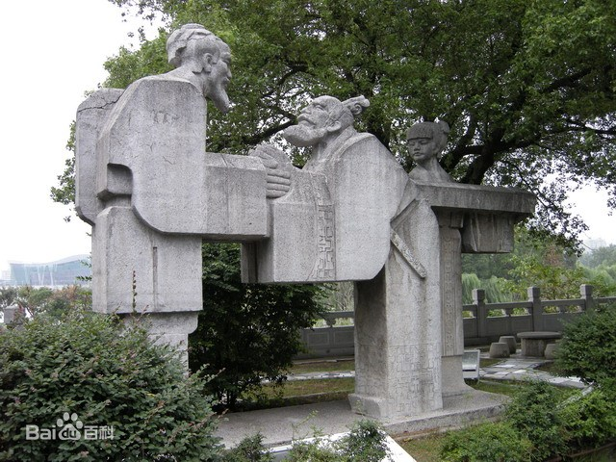
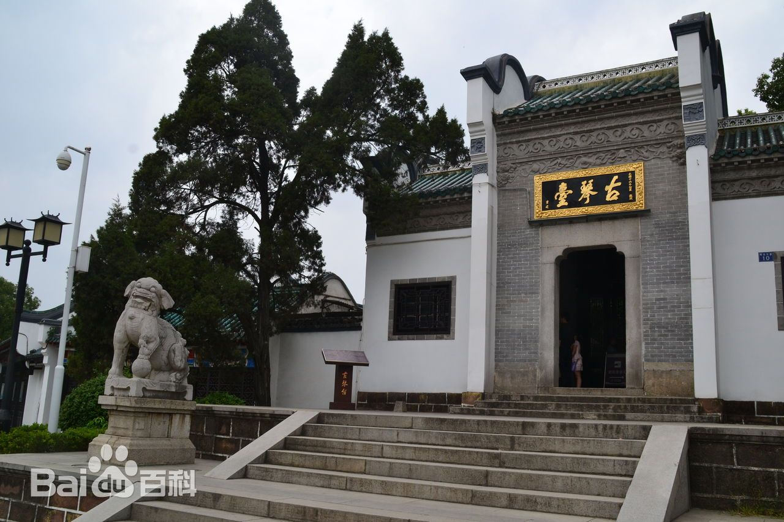
快问快答

Slide 10
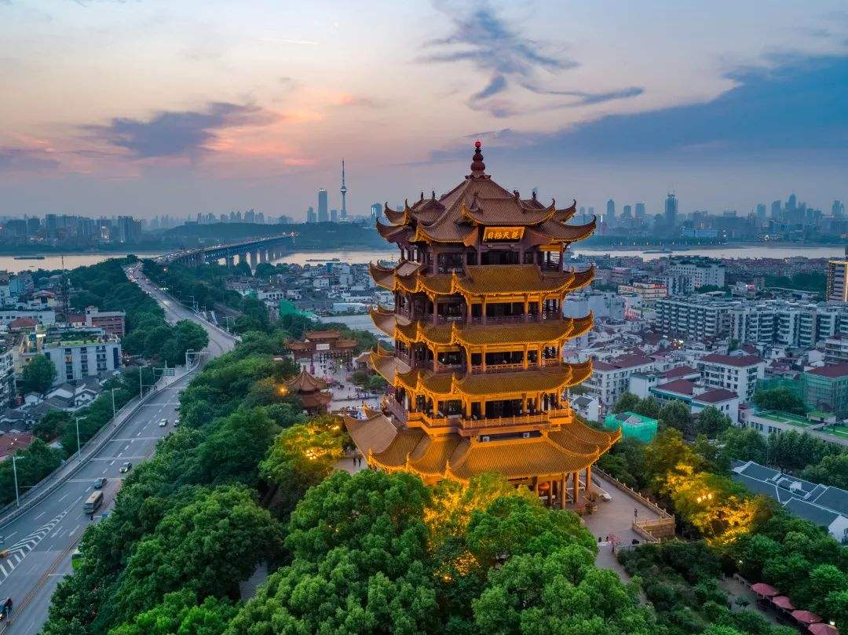
快问快答

Slide 11
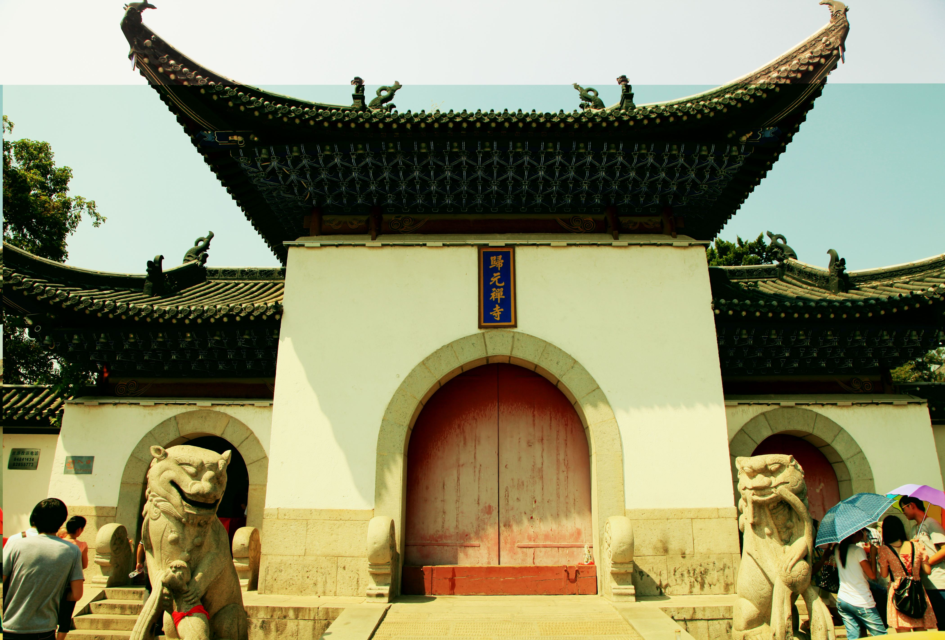
快问快答

Slide 12
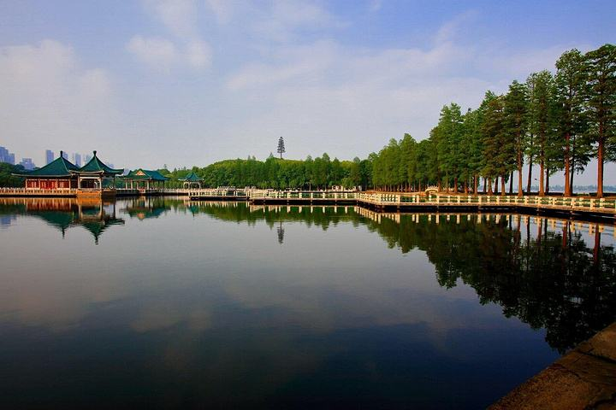
快问快答

Slide 13
文化环境
武汉轨道交通标志色的丰富，体现武汉自然生态环境和谐与居住环境的优美。

Slide 14
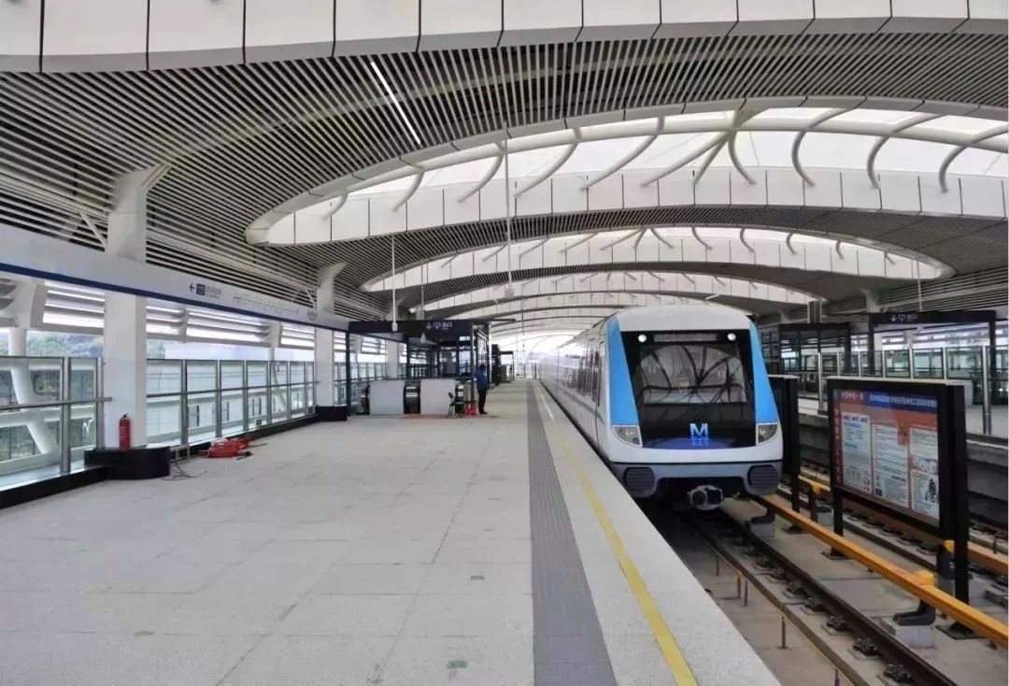
滠小小剧场

Slide 15
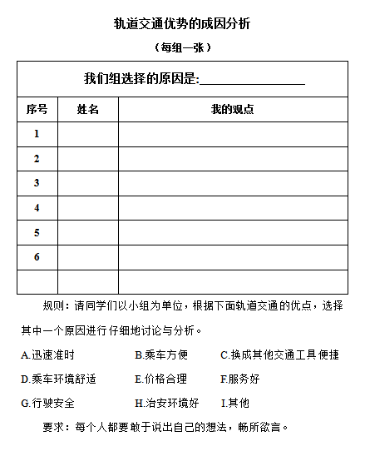
夸一夸
交通环境
轨道交通主要优点：
快速便捷
绿色环保
安静舒适

Slide 16
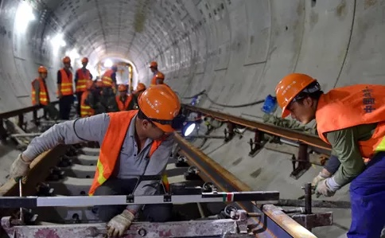

Slide 17
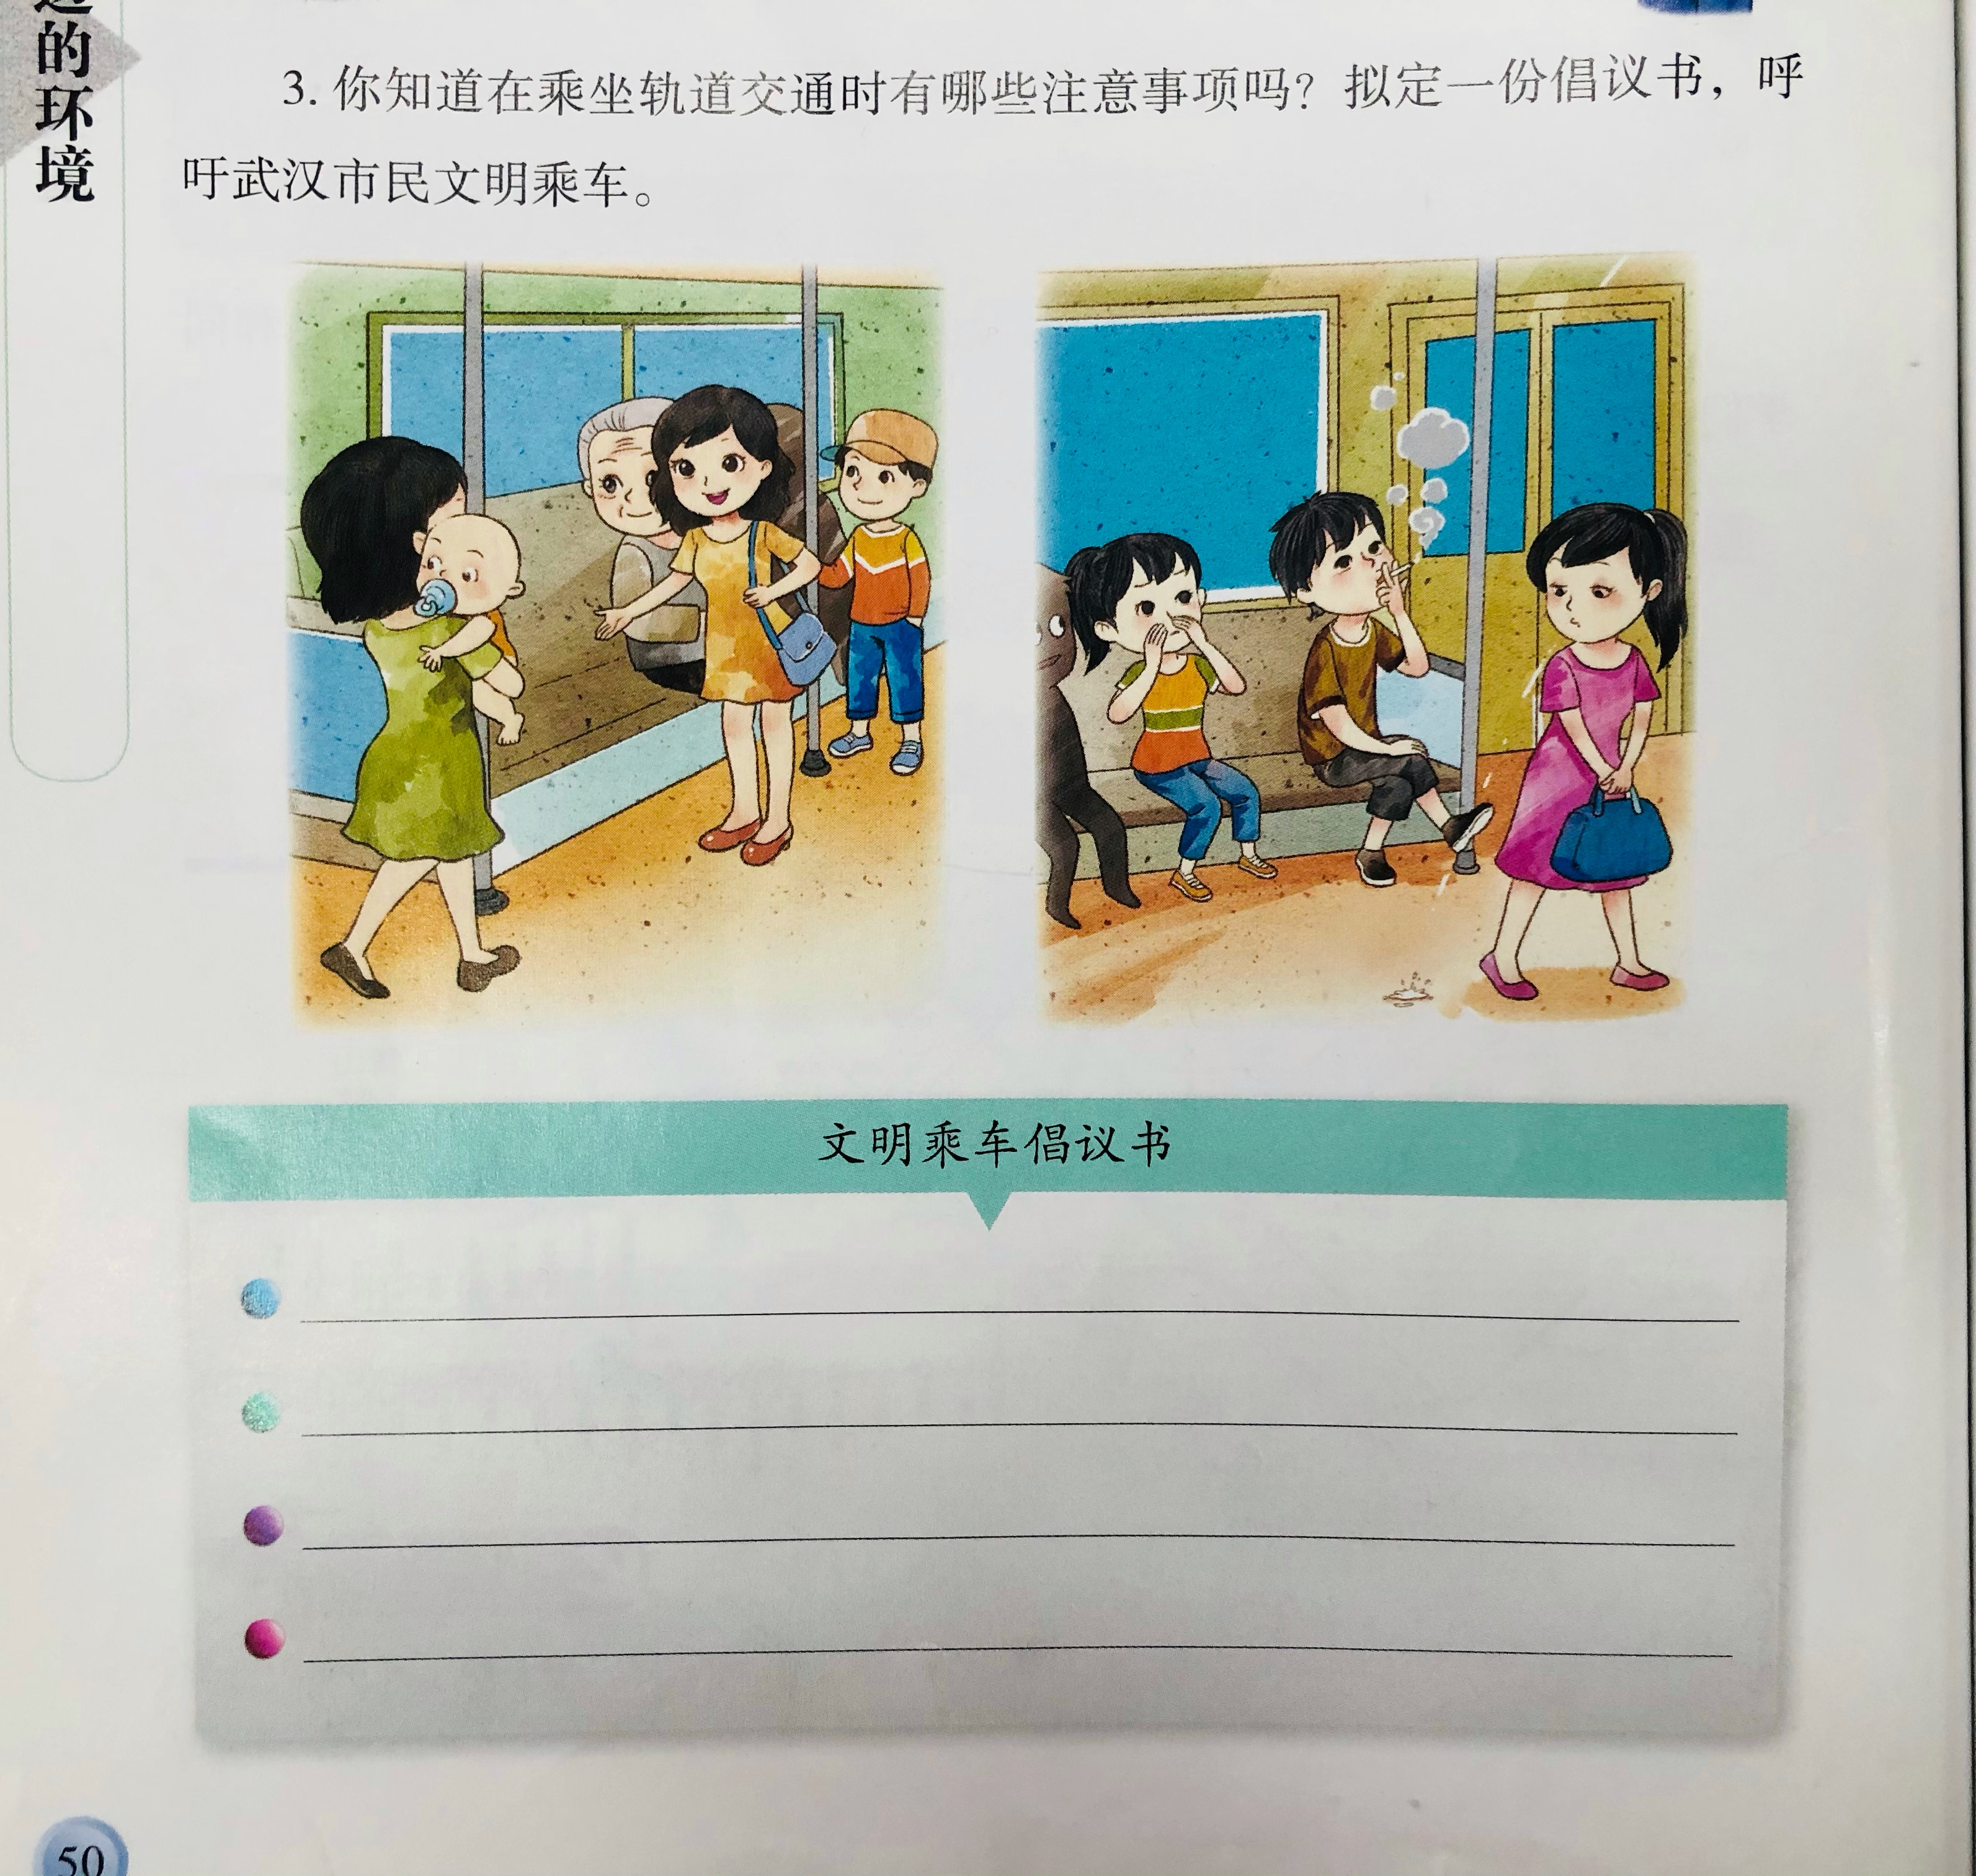
你演我猜

Slide 18
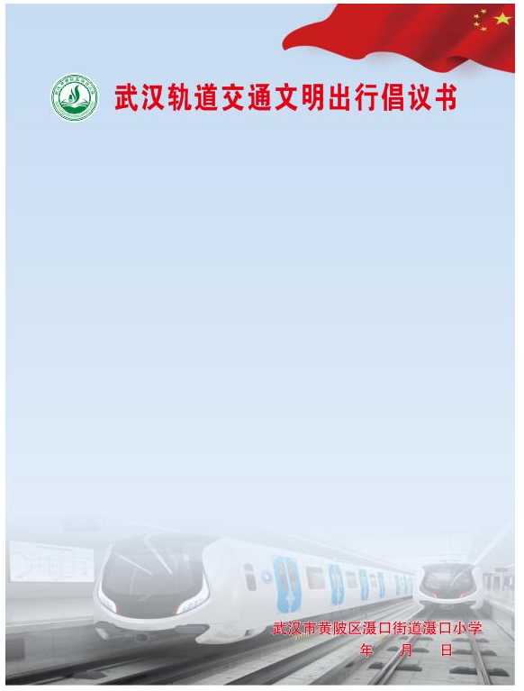
说一说
文明有序乘车
和谐愉悦生活

Slide 19
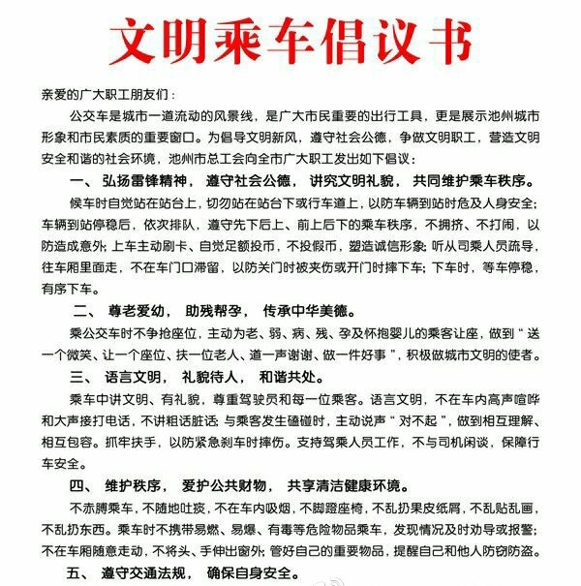
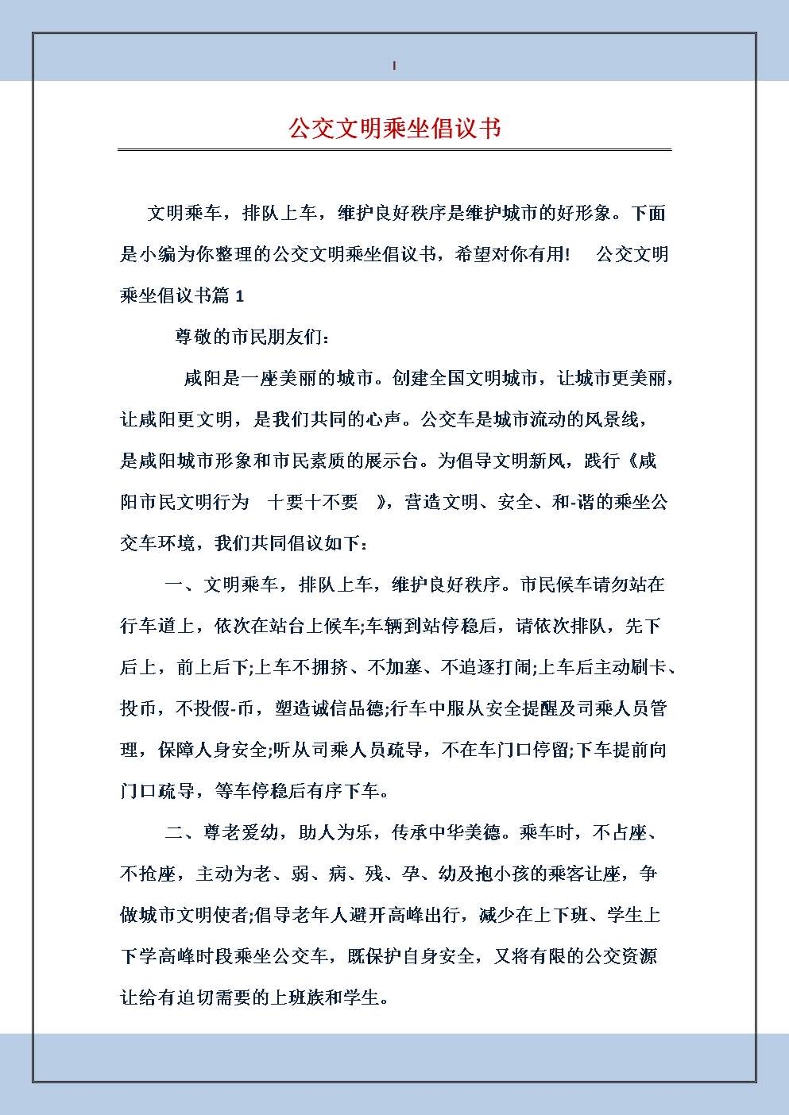

Slide 20
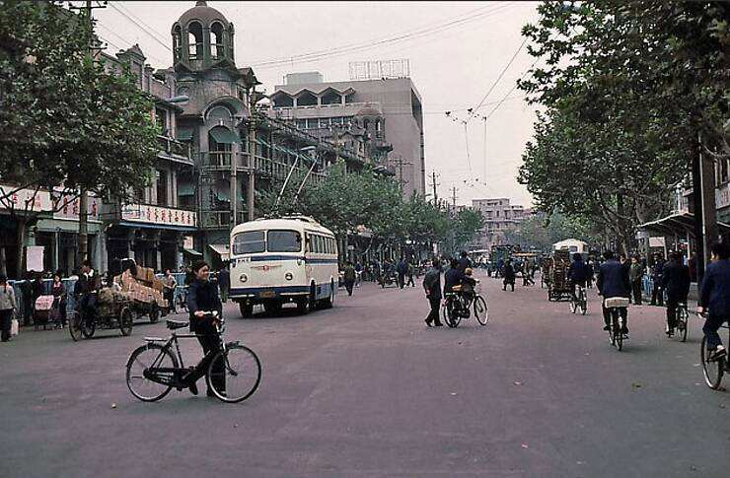
议一议
武汉交通的变化
发展迅猛
日新月异
以前的武汉
现在的武汉

Slide 21
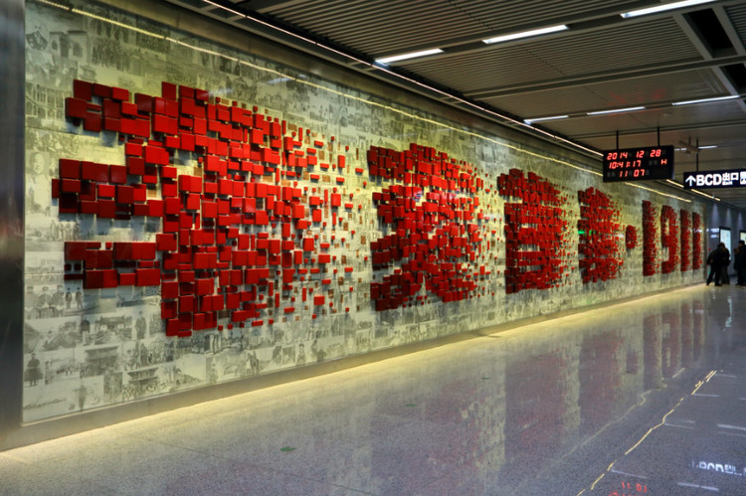
首义路站
武汉精神
敢为人先，追求卓越

